Slide 1
环球植萃 & 东方植萃
卫生巾品牌高端化精选原料
天津聚合芯能健护科技有限公司

Slide 2
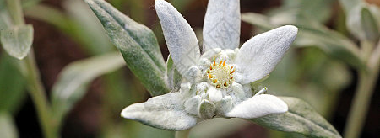
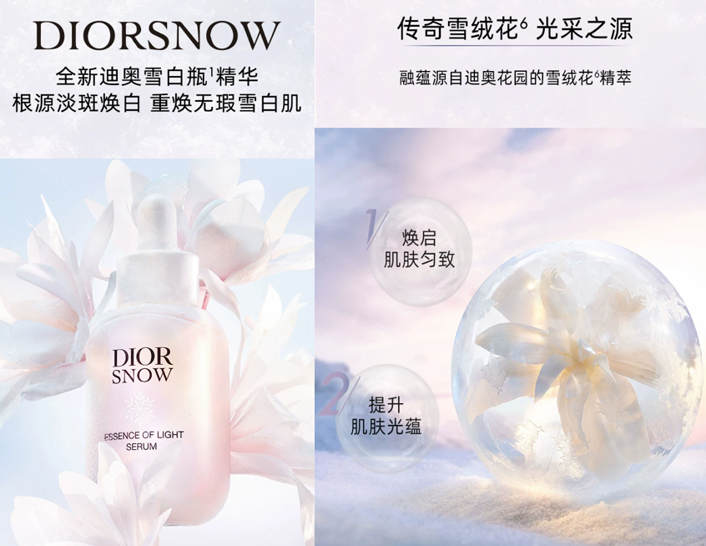



阿尔卑斯高山火绒草提取物
LEONTOPODIUM ALPINUM EXTRACT
🌿 原料故事
生长于瑞士阿尔卑斯山脉海拔3000米以上的极端环境中，被誉为“永生之花”，具备卓越的自我保护和修复能力，获瑞士有机认证，同时可提供瑞士产地证及国际清真声明(HALAL)，品质备受认可。
✨ 核心功效
🛍️ 市场应用
•迪奥雪白瓶精华：以高山火绒草精萃作为核心活性成分，依托其独特的生长特性与修护能力，主打强韧肌肤屏障、强效抗氧化与提亮匀肤功效，成为高端护肤领域植萃应用的经典案例。
强韧屏障
深层增强皮肤屏障功能，提升肌肤对外界刺激的抵御力，减少环境伤害。
强效抗氧化
富含雪绒花酸等活性成分，高效清除自由基，延缓肌肤氧化衰老进程。
修护敏感
温和维稳肌肤状态，舒缓不适，有效改善并减少泛红等敏感症状。
双认证品质保障
瑞士有机 + 国际清真HALAL

Slide 3
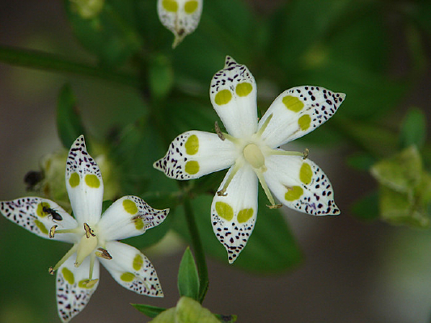

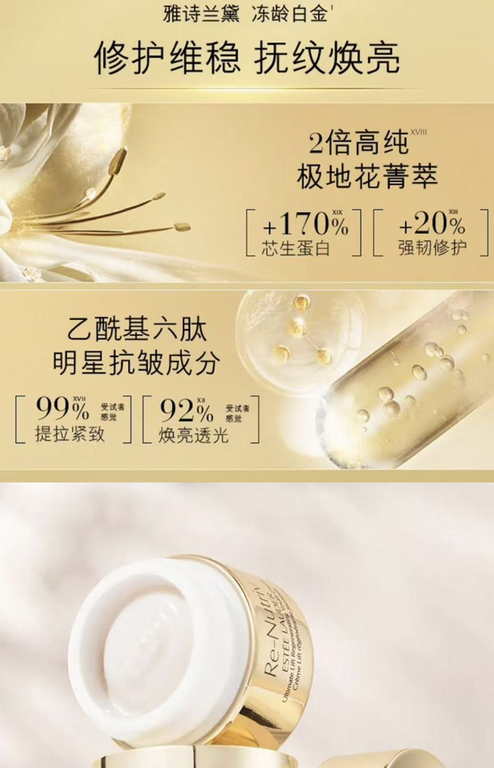

印度獐牙菜提取物
SWERTIA CHIRATA EXTRACT
产地故事：又名“极地花”，源自印度龙胆草叶子，由法国 Lucas Meyer Cosmetics 公司研发的专利成分，是护肤科技的突破性成果。
核心功效：模拟干细胞科技，能促进角质细胞生长因子生成，具有快速淡化纹路、平滑肌肤的功效。临床证实 7 天即可看到显著效果。
🛍️ 市场应用
•雅诗兰黛冻龄白金：2倍高纯极地花菁萃（印度獐牙菜），促进芯生蛋白、强韧基底、淡化垂直纹，高端抗老顶流。
复刻干细胞级
修护科技
7天见证
平滑奇迹
抚平岁月痕迹
重拾紧致弹润

Slide 4
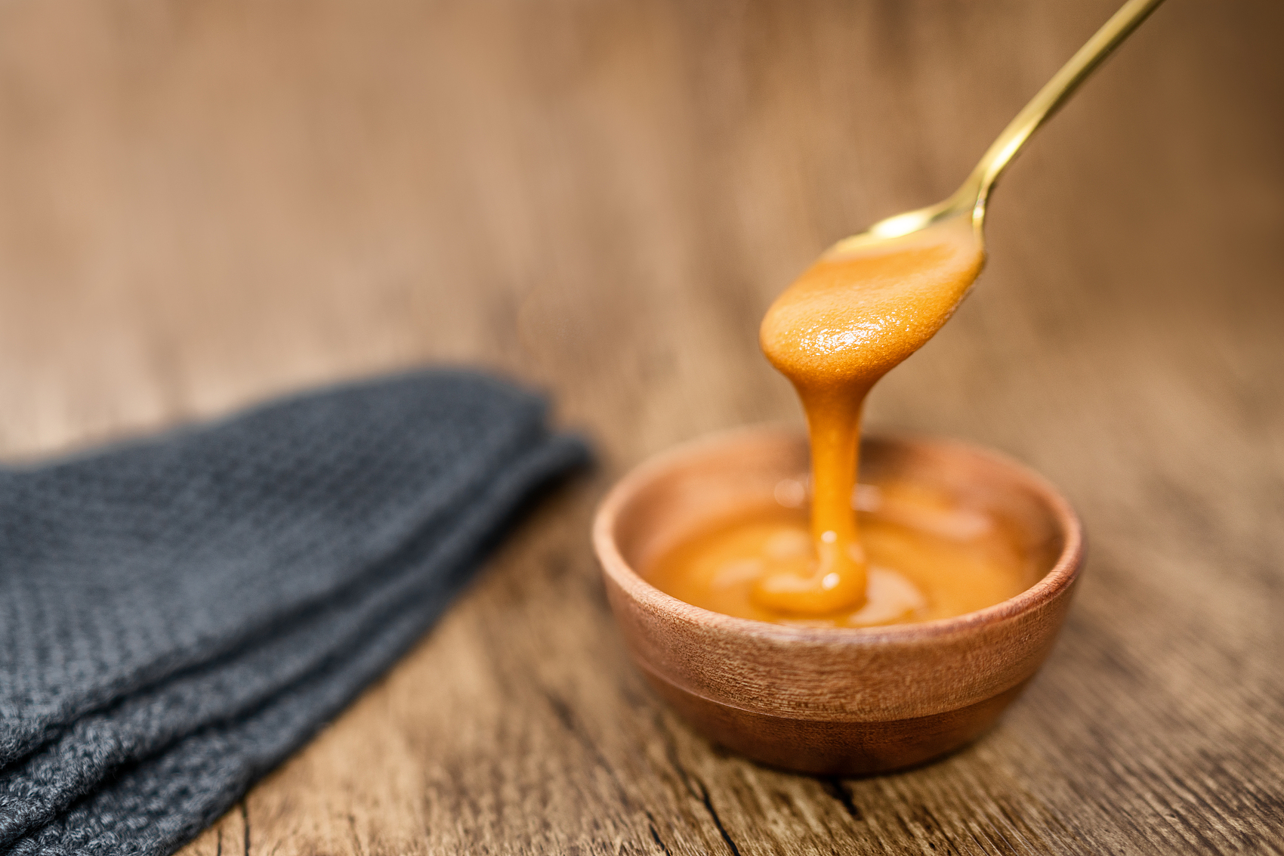
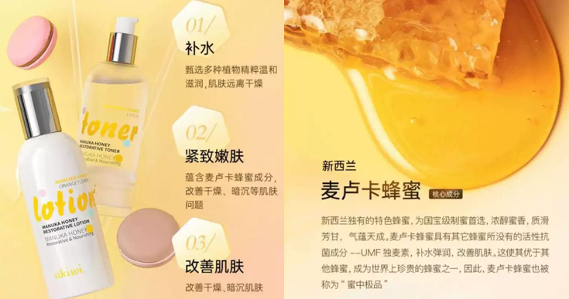
麦卢卡蜂蜜提取物
MANUKA HONEY EXTRACT
🌿 原料故事
精选自新西兰北岛的纯净麦卢卡蜂蜜，源自毛利人传承千年的古老智慧。原料严格把控活性指标，保证含量，达到专业治疗级别，赋予原料天然且强劲的活性能量。
✨ 核心功效
🛍️ 市场应用
Ukiwi/纽西之谜小精灵麦卢卡蜂蜜润水乳
添加麦卢卡蜂蜜提取物，主打补水保湿 + 温和修护，日常舒缓维稳，改善肌肤粗糙暗沉，适合全肤质日常基础养护。
抑菌抗炎
独特UMF™与MGO成分，强力抑制多种细菌，包括耐药菌株，构筑天然防护力。
保湿滋养
卓越亲肤保湿力，富含维他命与矿物质，深层滋润同时促进肌肤细胞恢复再生。
舒缓修护
温和舒缓不适，加速皮肤伤口愈合进程，有效缓解外界刺激带来的肌肤敏感。

Slide 5
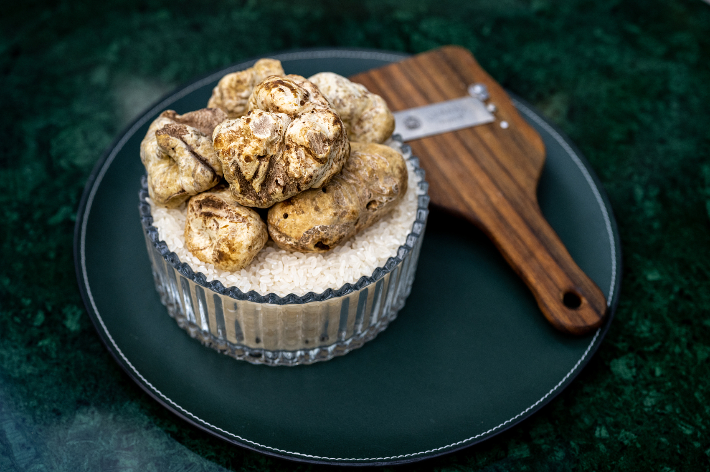
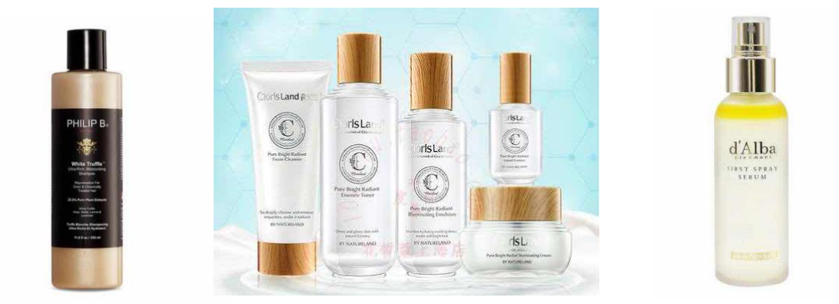


白松露提取物
WHITE TRUFFLE EXTRACT
产地故事
产自中国云南高海拔原始林区，为中国珍稀白松露品类，因产量稀少、培育难度高，被誉为 “东方白色钻石”。
核心功效
富含谷氨酸、甘露醇等活性成分，拥有卓越的美白、提亮、保湿三重功效，能有效改善肤色不均与暗沉，赋予肌肤水润透亮的上乘质感。
🛍️ 市场应用
主要应用于高档化妆护肤品中，比如水乳护肤品，洗护用品。

Slide 6
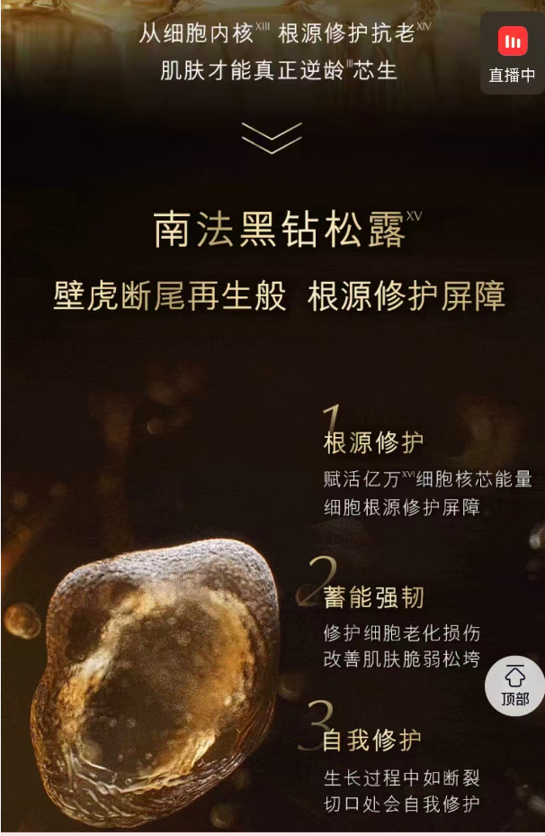

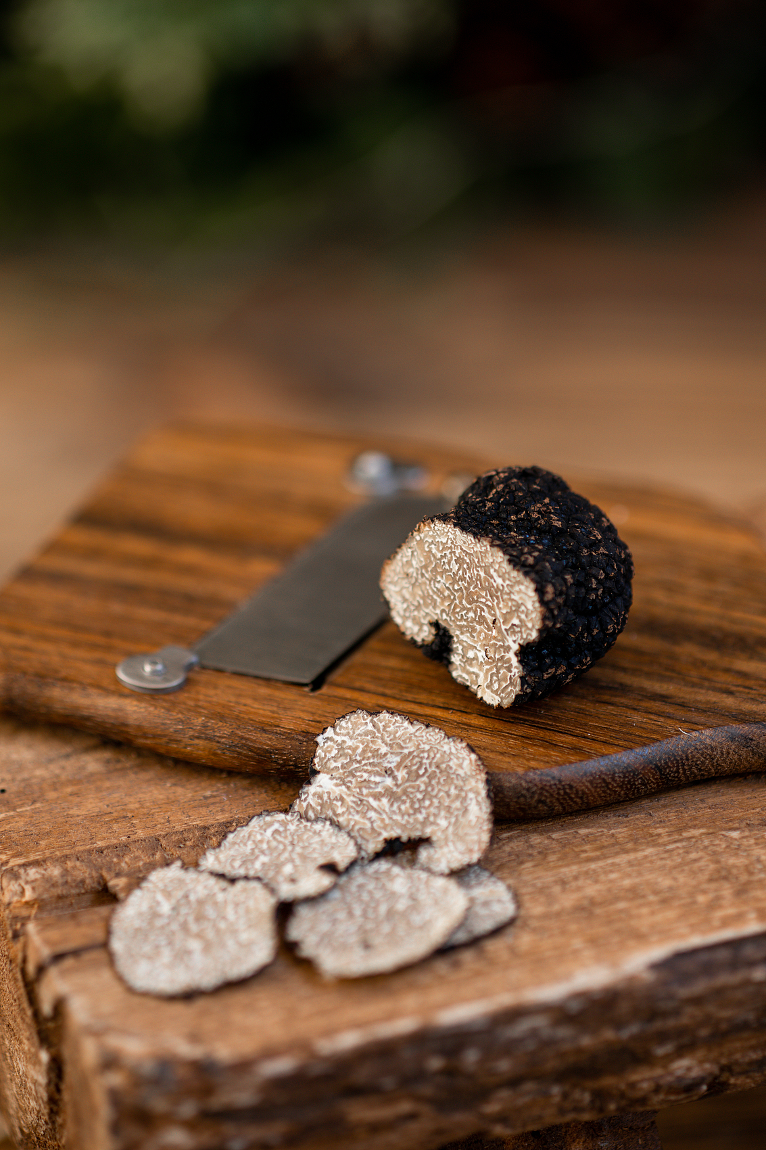
黑松露提取物
BLACK TRUFFLE EXTRACT
产地故事
主要生长于中国四川、云南一带，是与白松露齐名的珍贵真菌。其生长环境苛刻，无法人工培育，尤为珍稀，被誉为“东方地下黄金”。
🛍️ 市场应用
•雅诗兰黛黑松露：以高纯度黑松露精萃打造品牌顶级抗老线，主打细胞级修护与抗衰，将珍稀成分的修护能量与前沿科技结合，为熟龄肌肤带来卓效抗老体验。
核心功效
富含多种活性营养精华、维生素与氨基酸，具备强大的抗氧化、深层修护能力，有效改善肌肤暗沉，唤醒基底活力，提升肌肤光泽感与弹性。

Slide 7
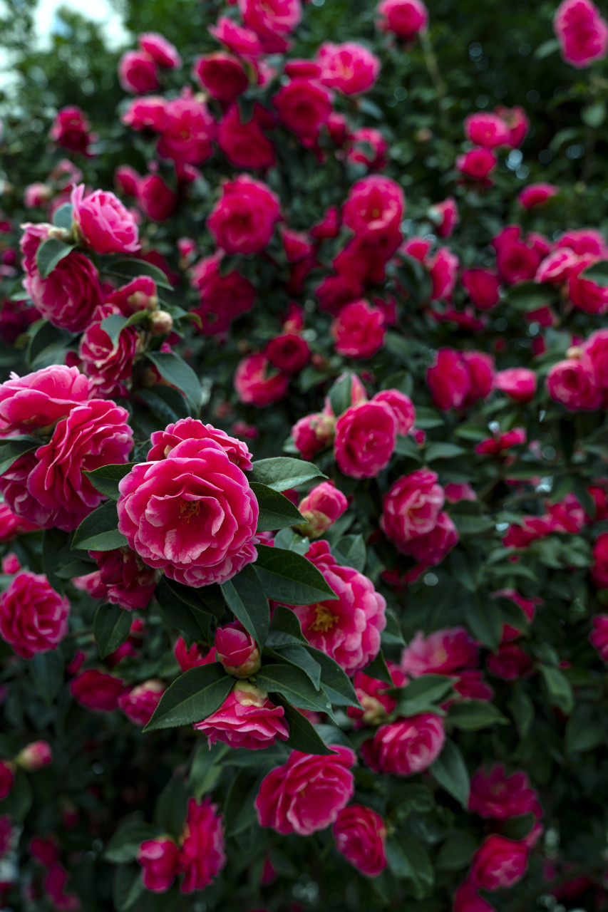
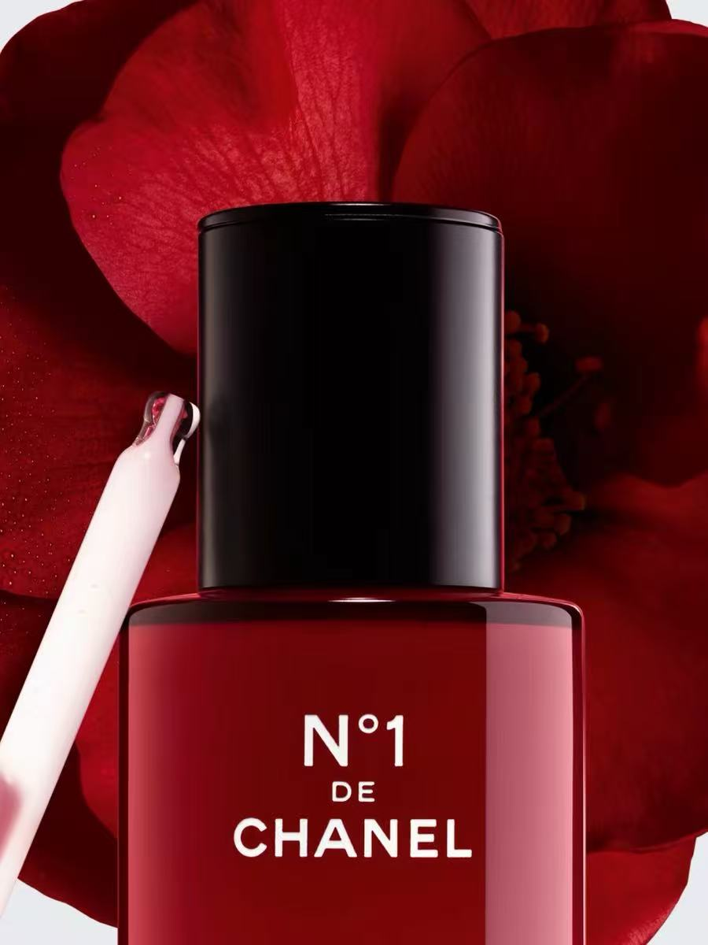
滇山茶花提取物
CAMELLIA RETICULATA EXTRACT
产地故事
原料基源为山茶科山茶属植物滇山茶，原产地为云南大理。独特的高原气候与土壤条件，赋予了它卓越的生命力与丰富的活性成分，是名副其实的“花中珍品”。
核心功效
富含多种维生素、茶多酚和花青素等活性成分。具有卓越的舒缓、抗炎、抗氧化功效，能有效缓解经期肌肤的泛红、敏感与不适感。
🛍️ 市场应用
•香奈儿红山茶：以红山茶花精萃为核心，主打舒缓抗炎、抗氧修护，打造稳定透亮肌。

Slide 8
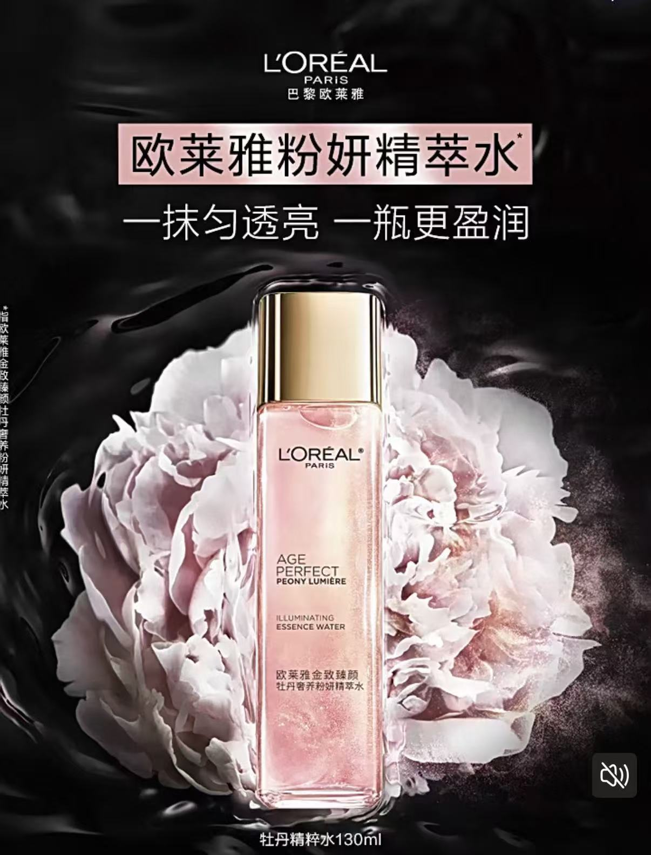

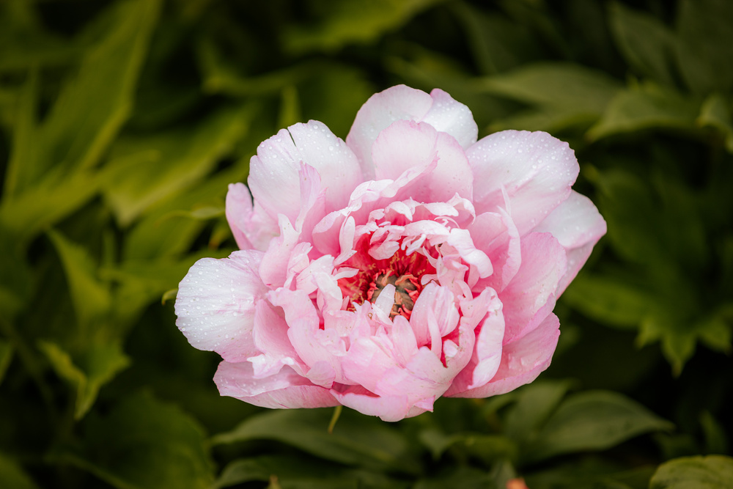

牡丹花提取物
PEONY EXTRACT
产地故事
牡丹，素有“花中之王”的美誉，在中国拥有千年的栽培历史。采用传统蒸馏工艺，只为提取牡丹花最纯粹的花水。
核心功效
富含多种氨基酸与微量元素，为私密肌肤提供极佳的保湿、舒缓、提亮三重功效，持久维持肌肤的水润与健康状态。
🛍️ 市场应用
•欧莱雅粉妍精粹水：以高纯度牡丹精萃为核心，主打保湿提亮、匀亮肤色，实现水润焕亮。

Slide 9
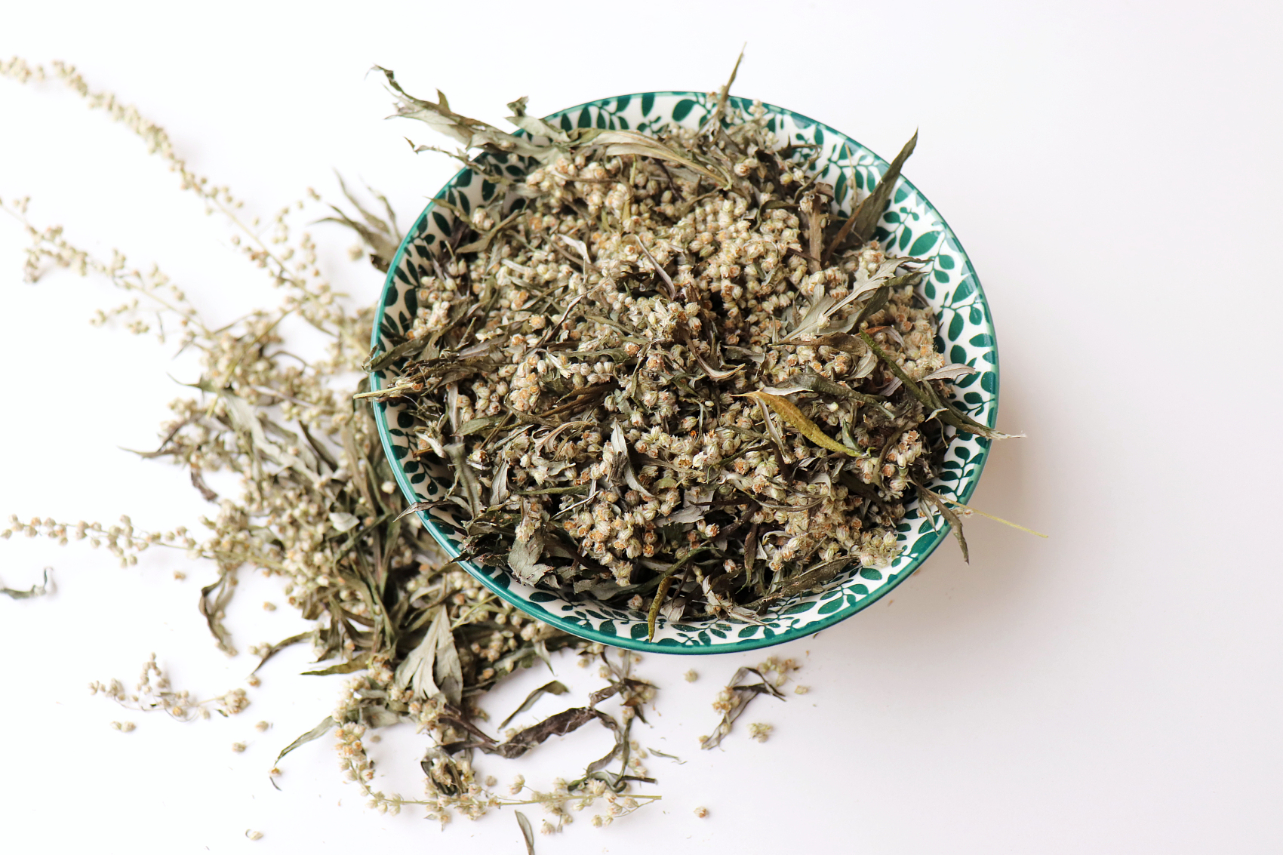



湖北蕲春蕲艾提取物
ARTEMISIA ARGYI LEAF EXTRACT
核心功效
温养舒缓
提供温和的舒缓感，安抚肌肤的敏感情绪，带来温润的呵护体验。
抗炎抑菌
有效抑制有害微生物，维护肌肤微生态平衡，减少外界不良刺激。
修护屏障
改善干涩泛红状况，强韧肌肤屏障，提升肌肤自身的抵御能力。
原料故事
产自“中国艾都”湖北蕲春，是国家地理标志产品。据《本草纲目》记载，蕲艾为“艾中珍品”，其香气浓郁，药效成分含量高，是天然的护肤养身原料。
（可提供厂家出具的官方产地声明，从源头保障原料的纯正与优质。）
💡 市场应用 · 蕲艾精油
作为单方或复方精油的核心成分，广泛应用于身体按摩油、沐浴露、艾灸贴及香氛产品中，凭借天然的草本疗愈力，成为芳疗与高端身体护理领域极具市场潜力的热门原料。

Slide 10

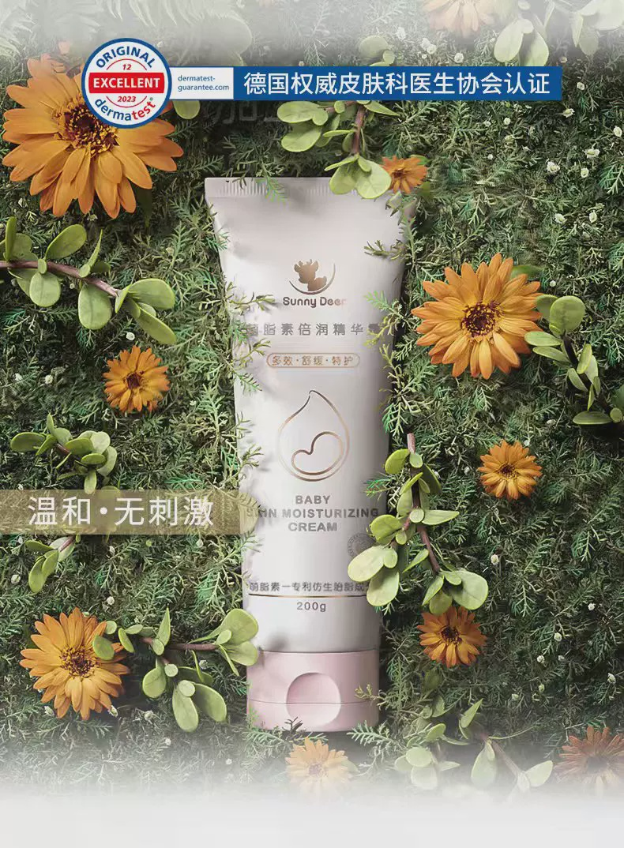




前沿科技：萌脂素(Vernix-Care)
仿生屏障
强效锁水
形成致密水护膜，物理隔绝刺激物接触
降低经皮水分流失，长效维持水润
🛍️ 市场应用：奈久小鹿精华霜
以专利成分VernixCare® 萌脂素为核心卖点，专为娇嫩肌肤打造。该产品通过了德国权威皮肤科医生协会的严苛认证，是母婴护肤市场的明星单品。
💡 核心技术：仿生胎脂科技
模拟新生儿皮肤上天然胎脂的脂质结构，构建与人体自身结构高度相似的仿生保护膜。该技术已成功获得中国发明专利，是护肤领域的重大突破。
抗刺激修护
温和安全
抵御外界刺激，预防缓解红臀
天然温和无刺激，适配婴儿 / 敏感肌

Slide 11
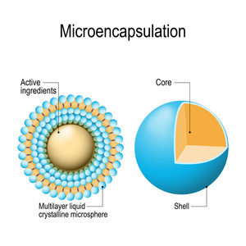
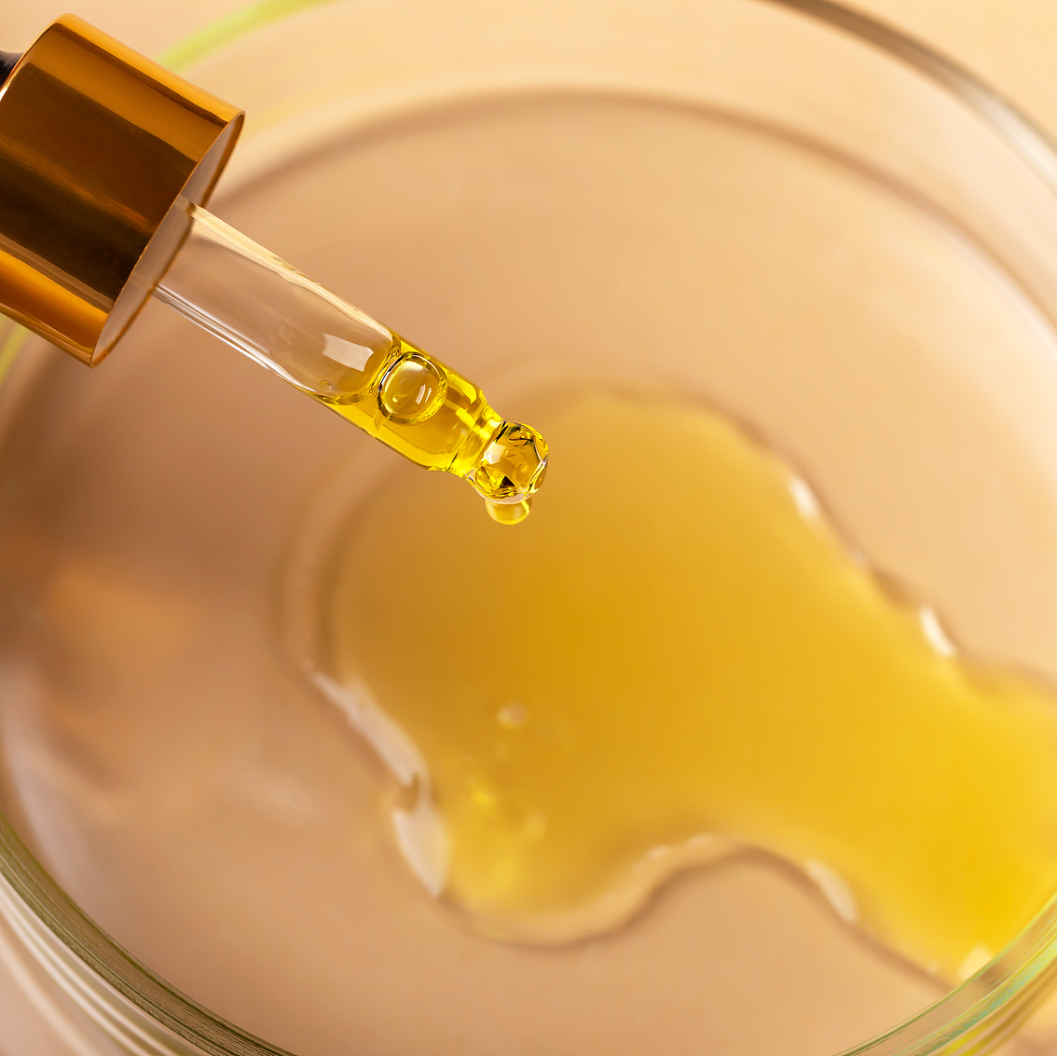
核心技术赋能：微胶囊 & 微乳化工艺
核心原理：将不稳定的植物提取物包裹在微小的胶囊或乳液滴中，如同为活性成分穿上一层“保护衣”，既防止失活，又能按需释放。
微胶囊技术
作用：隔绝氧化与分解，维持成分高活性。通过按压、摩擦等方式触发释放，实现靶向、长效作用。
应用：植物精油微胶囊化，应用于卫生巾芯片，实现“按压生香”与长效抑菌。
微乳化工艺
作用：打破水油屏障，将油性活性成分均匀分散于水相，形成稳定透明液体，大幅提升成分的溶解性与渗透性。
应用：用于精华喷液与精华乳液的生产，确保有效成分在肌肤表面快速铺展与渗透。
“ 活性成分的‘微型保险箱’ · 精准控释，让每一滴精粹都效尽其用 ”

Slide 12
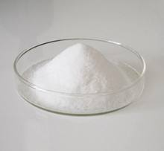
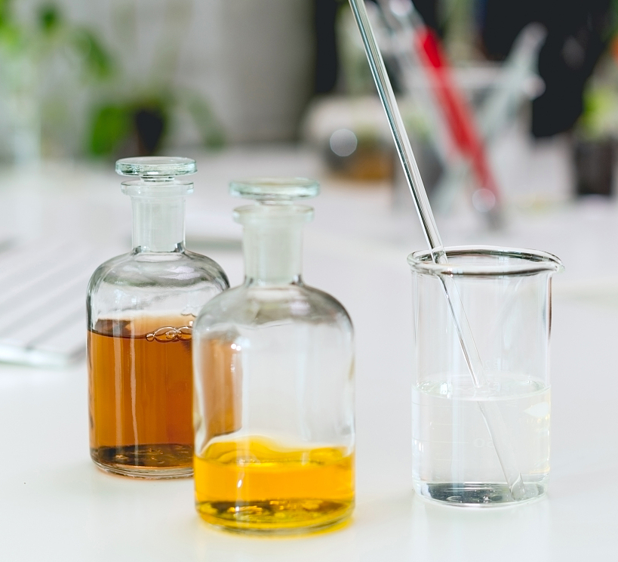
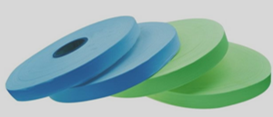
灵活多样的应用形式
我们的产品原料可以根据您的生产工艺和产品形态，提供多种灵活的应用形式，以适配您的生产线需求，确保功效最大化。
主流加工工艺适配
➜ 辊涂工艺
将原料均匀涂布在基材表面，成膜性好
➜ 喷涂工艺
液体原料高压雾化喷洒，覆盖均匀
➜ 复合工艺
功能薄膜与各类基材的层压复合
▎制剂形态
粉体制剂：适用于生产中的直接混合、填充工艺。
液体制剂：精华液/乳液，适合浸泡、喷涂、涂布等。
▎便捷添加形态
复合功能芯片：便于在卫生用品芯体生产中直接复合添加。
成品功能无纺布：提供后处理功能性无纺布，即拿即用。

Slide 13
感谢观看
期待与您合作·共创美好未来
天津聚合芯能健护科技有限公司
2026年6月

